Slide 1
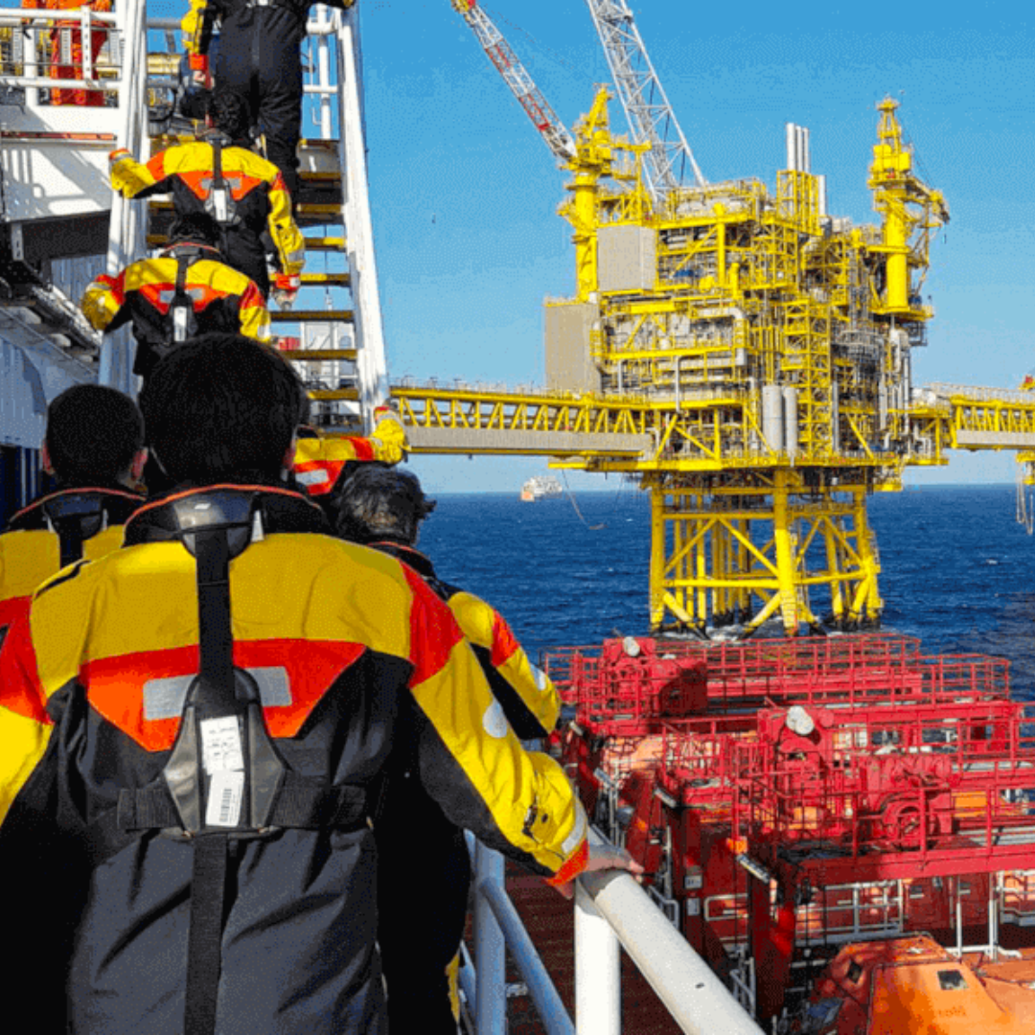

PRIMEIRO EMBARQUE
TREINAMENTO NR-37
SEGURANÇA E SAÚDE EM PLATAFORMA DE PETRÓLEO

Slide 2

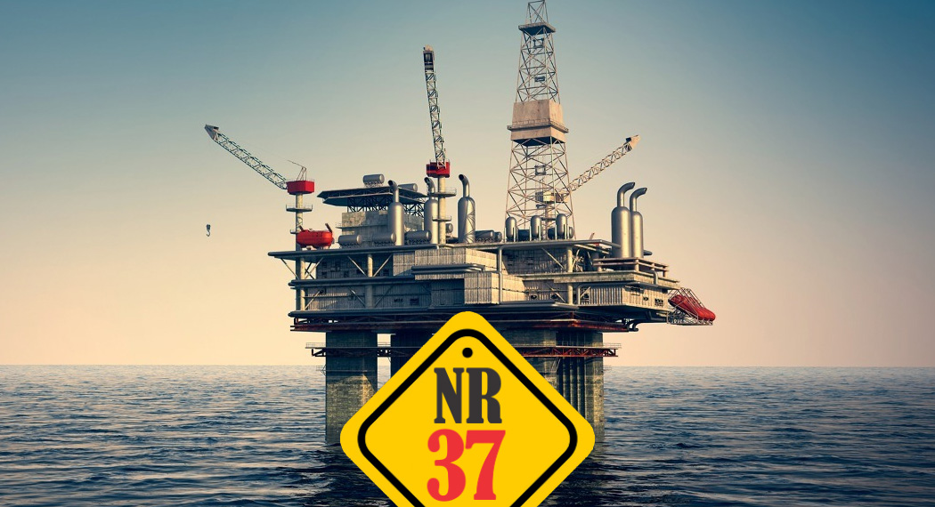
Fornecer aos empregados informações sobre as regras básicas de conduta e de segurança, evitando acidentes e/ou incidentes nas unidades marítimas da Petrobras.

Slide 3

1 – MEIOS E PROCEDIMDENTOS DE ACESSO ÀS PLATAFORMAS
Notes:
MELHORIA DO PROCESSO DE PT
O melhor caminho para atingirmos a excelência em Permissão para Trabalho é através da educação. Introduzindo novas disciplinas, reformulando o conteúdo programático, a metodologia de ensino e a didática aplicada no sentido de preparar a Força de Trabalho para realizar suas atividades aplicando com determinação os conceitos de SMS para os novos desafios que já despontam.
Mudança é uma palavra que assusta e que muitos de nós associamos de imediato a sacrifício. Nem sempre é assim. As mudanças são sempre bem vindas, porque trazem melhorias que agilizam o processo tornando-o cada vez mais eficiente.

Slide 4
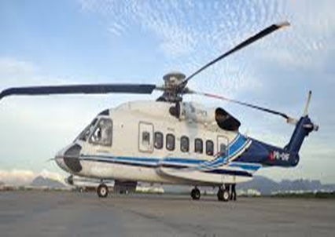
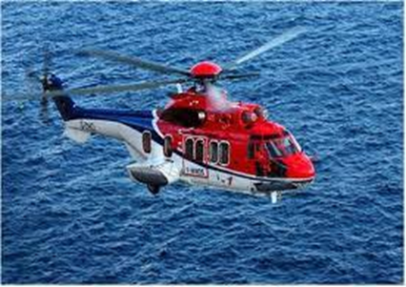
MEIOS E PROCEDIMENTOS DE ACESSO ÀS PLATAFORMAS
Os deslocamentos dos trabalhadores entre o continente e a plataforma ou entre plataformas não interligadas, e vice-versa, são realizados por meio de helicópteros.
As aeronaves e os procedimentos de transporte aéreo devem obedecer aos requisitos de segurança exigidos pelas autoridades competentes.

Slide 5



TRANSPORTE AÉREO DE PESSOAS
Antes de cada programação aérea (embarque ou desembarque), os passageiros devem assistir às instruções de segurança sobre as características do modelo de helicóptero que será utilizado, as regras de segurança de voo e os procedimentos em caso de emergência.

Slide 6
TRANSPORTE AÉREO DE PESSOAS
Principais procedimentos a serem adotados pelos passageiros durante o voo:
Os passageiros devem utilizar protetor auricular durante o voo;
Ao entrar na aeronave, o passageiro deve ajustar e afixar o cinto de segurança;
Em voos sobre o mar, é obrigatório utilizar colete salva-vidas, que deve ser vestido antes da entrada no helicóptero;
Nos casos em que o colete salva-vidas não for de cor laranja deverá ser utilizado um colete desta cor, sendo dispensado caso o empregado esteja utilizando o uniforme;
Durante a viagem não é permitido o uso de telefones celulares;
Não é permitido que o passageiro transporte bagagem de mão no embarque em helicópteros;
Ao embarcar em helicópteros não é permitido o uso de capacete, bonés ou outro tipo de cobertura, bem como portar objetos que facilmente possam ser deslocados pelo vento;
Somente é permitido o embarque de passageiros que estejam utilizando uniforme e calçado fechado ou calça comprida e camisa com manga e calçado fechado. Não são aceitos sapatos tipo sapatilha, com salto, sandálias ou similares.

Slide 7
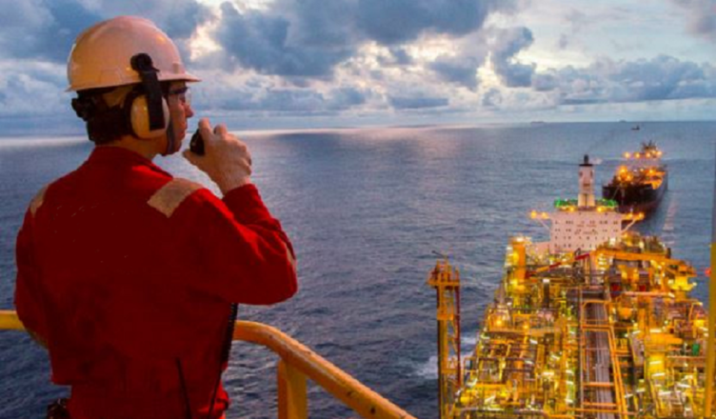
2 – CONDIÇÕES E MEIO AMBIENTE DE TRABALHO
Notes:
MELHORIA DO PROCESSO DE PT
O melhor caminho para atingirmos a excelência em Permissão para Trabalho é através da educação. Introduzindo novas disciplinas, reformulando o conteúdo programático, a metodologia de ensino e a didática aplicada no sentido de preparar a Força de Trabalho para realizar suas atividades aplicando com determinação os conceitos de SMS para os novos desafios que já despontam.
Mudança é uma palavra que assusta e que muitos de nós associamos de imediato a sacrifício. Nem sempre é assim. As mudanças são sempre bem vindas, porque trazem melhorias que agilizam o processo tornando-o cada vez mais eficiente.

Slide 8

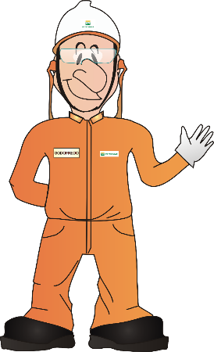
TIPOS DE PLATAFORMAS
Existem diversos tipos de plataformas na Petrobras: fixas, semissubmersíveis, FPSO etc.
Cada uma com suas características, basicamente o tipo de plataforma é selecionado considerando a lâmina d’água dos poços do campo explorado, assim como da expectativa de duração da produção desses campos.

Slide 9
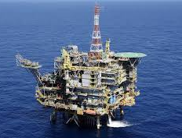
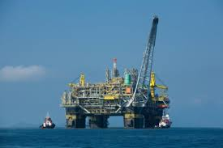
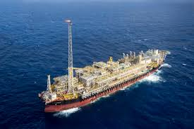
FIXAS
São constituídas de estruturas modulares de aço, instaladas no local de operação sob jaquetas (estruturas metálicas) ou outra estrutura fixa de concreto, presas no fundo do mar. Não tem grande capacidade de estocagem de petróleo ou gás, tendo que exporta-los para a terra através de oleodutos e gasodutos.
São compostas de uma estrutura de um ou mais conveses, apoiada em flutuadores submersos (pontoons) que sofrem movimentações devido influências das correntes marinhas e ventos. Por isso, torna-se necessário que ela fique posicionada na superfície do mar. Dois tipos de sistema são responsáveis pelo posicionamento da unidade flutuante: o sistema de ancoragem ou sistema de posicionamento dinâmico.
SEMISUBMERSÍVEL
São unidades flutuantes que possuem cascos com grandes tanques de armazenamento (navios) com capacidade para produzir, processar e/ou armazenar petróleo e gás natural, estando ancorados em um local definido. Em seus conveses, são instaladas plantas de processo para separar e tratar os fluidos produzidos pelos poços.
FPSO

Slide 10
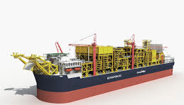
CONDIÇÕES E MEIO AMBIENTE DE TRABALHO
As plataformas de petróleo são ambientes complexos e as condições de trabalho envolvem riscos que exige uma forte gestão de saúde, segurança e meio ambiente. Historicamente podemos constatar que a os acidentes ocorridos na atividade de exploração do petróleo podem culminar em grandes catástrofes devido a:
Multiplicidade de atividades realizadas simultaneamente: Produção de petróleo, Geração de Energia, Movimentação de Cargas, Manutenção (mecânica, elétrica, solda etc.), serviços de hotelaria (cozinha, refeitório, lavanderia) entre outras;
Manipulação de produtos perigosos: petróleo bruto, solventes, tintas, gases explosivos etc.;
Consequências severas: Incêndios, explosões, contaminação por vias aéreas, acidentes pessoais em geral.

Slide 11
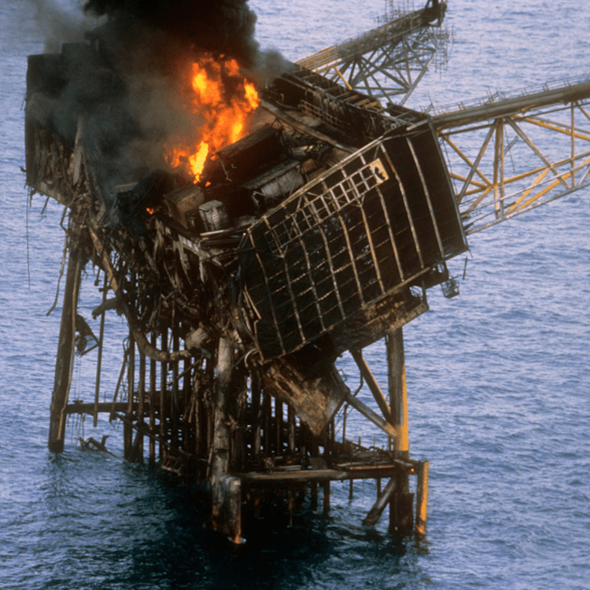
ACIDENTES HISTÓRICOS
Piper Alpha (1988)
O Acidente na Piper Alpha foi um dos mais famosos desastres ocorridos em plataformas de petróleo. A Piper operava no Mar do Norte, a mais de 220 quilômetros da costa da Escócia. Tudo aconteceu quando um vazamento de condensado de gás natural incendiou-se e causou uma grande explosão; uma segunda explosão, gerada pelo contínuo fornecimento de gás, engolfou então toda a plataforma.
O resultado: 167 pessoas morreram, a maioria sufocada pela fumaça, e apenas 62 trabalhadores sobreviveram.

Slide 12
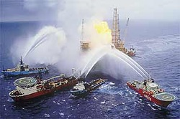
ACIDENTES HISTÓRICOS
Enchova (1984)
O acidente na Bacia de Campos deixou 37 mortos e 23 feridos. A perfuração de um poço de petróleo provocou uma explosão seguida de um grande incêndio; quando um dos cabos de aço da baleeira na qual alguns trabalhadores tentavam escapar ficou preso, o outro se rompeu e a embarcação despencou de 30 metros de altura.

Slide 13
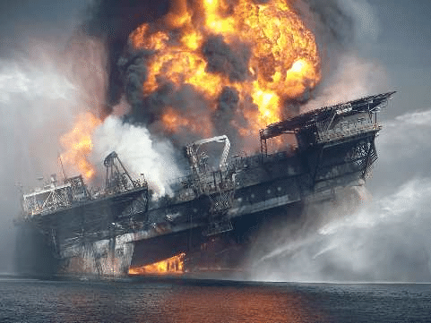
ACIDENTES HISTÓRICOS
Deepwater Horizon (2010)
O desastre ocorrido no Golfo do México foi o segundo maior na história de acidentes petrolíferos. Sendo considerado o maior dos desastres acidentais em termos de liberação de petróleo. Onze trabalhadores morreram de 126 que estavam à bordo, a plataforma afundou menos de 48 horas depois. Por uma falha no sistema de segurança, a tampa do poço onde era extraído o petróleo ficou aberta. Ao todo, 206 milhões de galões foram liberados na água.

Slide 14
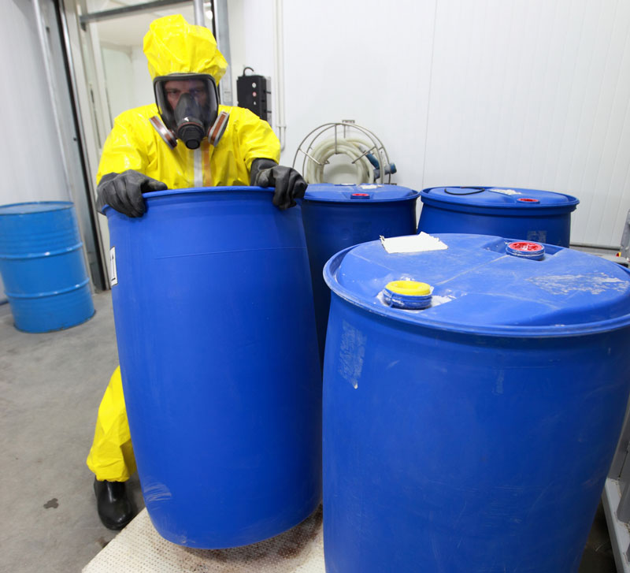
3 – SUBSTÂNCIAS COMBUSTÍVEIS E INFLAMÁVEIS PRESENTES A BORDO
Notes:
MELHORIA DO PROCESSO DE PT
O melhor caminho para atingirmos a excelência em Permissão para Trabalho é através da educação. Introduzindo novas disciplinas, reformulando o conteúdo programático, a metodologia de ensino e a didática aplicada no sentido de preparar a Força de Trabalho para realizar suas atividades aplicando com determinação os conceitos de SMS para os novos desafios que já despontam.
Mudança é uma palavra que assusta e que muitos de nós associamos de imediato a sacrifício. Nem sempre é assim. As mudanças são sempre bem vindas, porque trazem melhorias que agilizam o processo tornando-o cada vez mais eficiente.

Slide 15

SUBSTÂNCIAS COMBUSTÍVEIS E INFLAMÁVEIS
Os líquidos inflamáveis e combustíveis são os protagonistas da NR-20, a qual estabelece os requisitos mínimos para gestão da segurança e saúde provenientes das atividades de extração, produção, armazenamento, transferência, manuseio e manipulação destes agentes.
A principal referência para caracterizar um líquido como INFLAMÁVEL e COMBUSTÍVEL é o ponto de fulgor (PF).
Segundo a NR-20 eles são definidos desta forma:
LÍQUIDO INFLAMÁVEL: São líquidos que possuem ponto de fulgor ≤ 60º c.
LÍQUIDO COMBUSTÍVEL: São líquidos com ponto de fulgor > 60º c e ≤ 93º c.

Slide 16
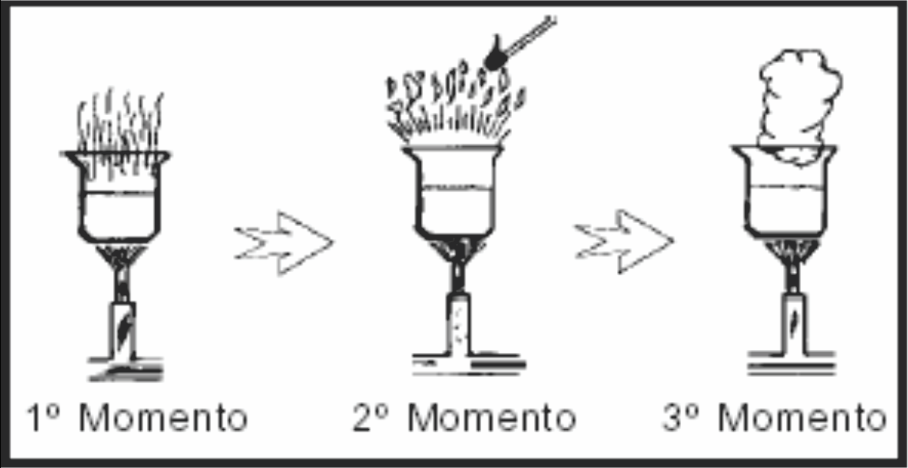
SUBSTÂNCIAS COMBUSTÍVEIS E INFLAMÁVEIS
Ponto de fulgor, ou ponto de Inflamação, é a menor temperatura na qual um combustível liberta vapor em quantidade suficiente para formar uma mistura inflamável por uma fonte externa de calor.
O ponto de fulgor, ou de inflamação, não é suficiente para que a combustão seja mantida.

Slide 17
SUBSTÂNCIAS COMBUSTÍVEIS E INFLAMÁVEIS
SUBSTÂNCIA | PONTO DE FULGOR
ETANOL (70%) | 16.6°C
GASOLINA | -43°C
DIESEL | >62°C
QUEROSENE | >38° a 72°C
QAV | >60°C
ALCOOL ETÍLICO | 12,6°C
ACETONA | -20°C
ÓLEO LUBRIFICANTE | 37,7° a 110°C
BENZINA | -17,7°C
PARAFINA | 199,0°C

Slide 18
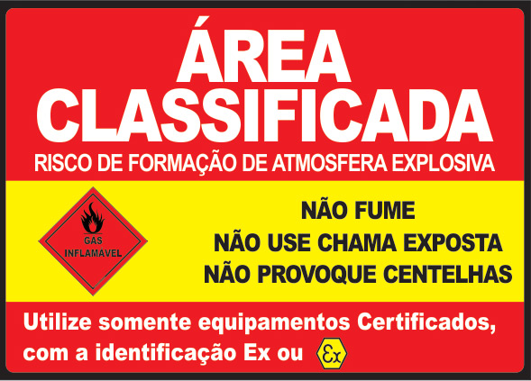
ÁREAS CLASSIFICADAS, FONTES DE IGNIÇÃO E SEU CONTROLE
Notes:
MELHORIA DO PROCESSO DE PT
O melhor caminho para atingirmos a excelência em Permissão para Trabalho é através da educação. Introduzindo novas disciplinas, reformulando o conteúdo programático, a metodologia de ensino e a didática aplicada no sentido de preparar a Força de Trabalho para realizar suas atividades aplicando com determinação os conceitos de SMS para os novos desafios que já despontam.
Mudança é uma palavra que assusta e que muitos de nós associamos de imediato a sacrifício. Nem sempre é assim. As mudanças são sempre bem vindas, porque trazem melhorias que agilizam o processo tornando-o cada vez mais eficiente.

Slide 19
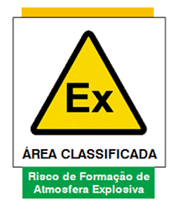
ÁREAS CLASSIFICADAS
Local sujeito a “probabilidade” da formação/existência de uma atmosfera explosiva.
Os principais quesitos a serem considerados para a classificação de uma área são:
Verificar presença de substâncias inflamáveis (gases, vapores ou poeiras);
Verificar características das substâncias presentes, como: ponto de fulgor, limite de inflamabilidade e temperatura de auto inflamação;
Verificar equipamentos e instalações.

Slide 20
ÁREAS CLASSIFICADAS
As áreas classificadas são categorizadas da seguinte forma:
Local onde a formação de uma mistura explosiva é contínua ou existe por longos períodos.
ZONA 0
Local onde a formação de uma mistura explosiva é provável de acontecer em condições normais de operação do equipamento de processo.
ZONA 1
Local onde a formação de uma mistura explosiva é pouco provável de acontecer e se acontecer é por curtos períodos estando ainda associada à operação anormal do equipamento de processo.
ZONA 2

Slide 21
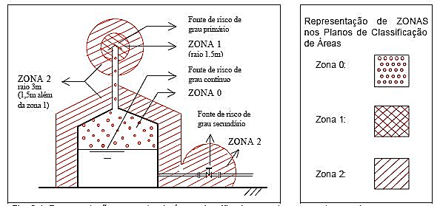
EXEMPLO DE ÁREAS CLASSIFICADAS
Representação em corte das áreas classificadas existentes em um tanque de armazenamento de líquido inflamável, com respiro (ventilação).

Slide 22

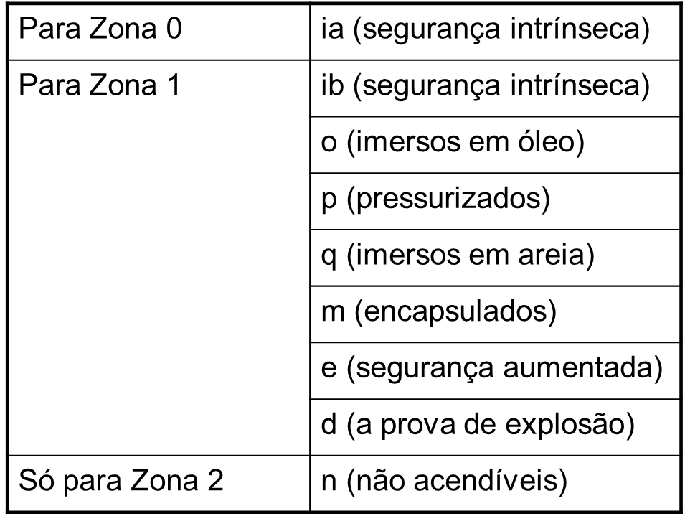
ÁREAS CLASSIFICADAS
Os equipamentos que necessitam ser instalados em áreas classificadas, devem ser projetados e construídos considerando a classificação ao lado quanto ao seu nível de proteção:

Slide 23
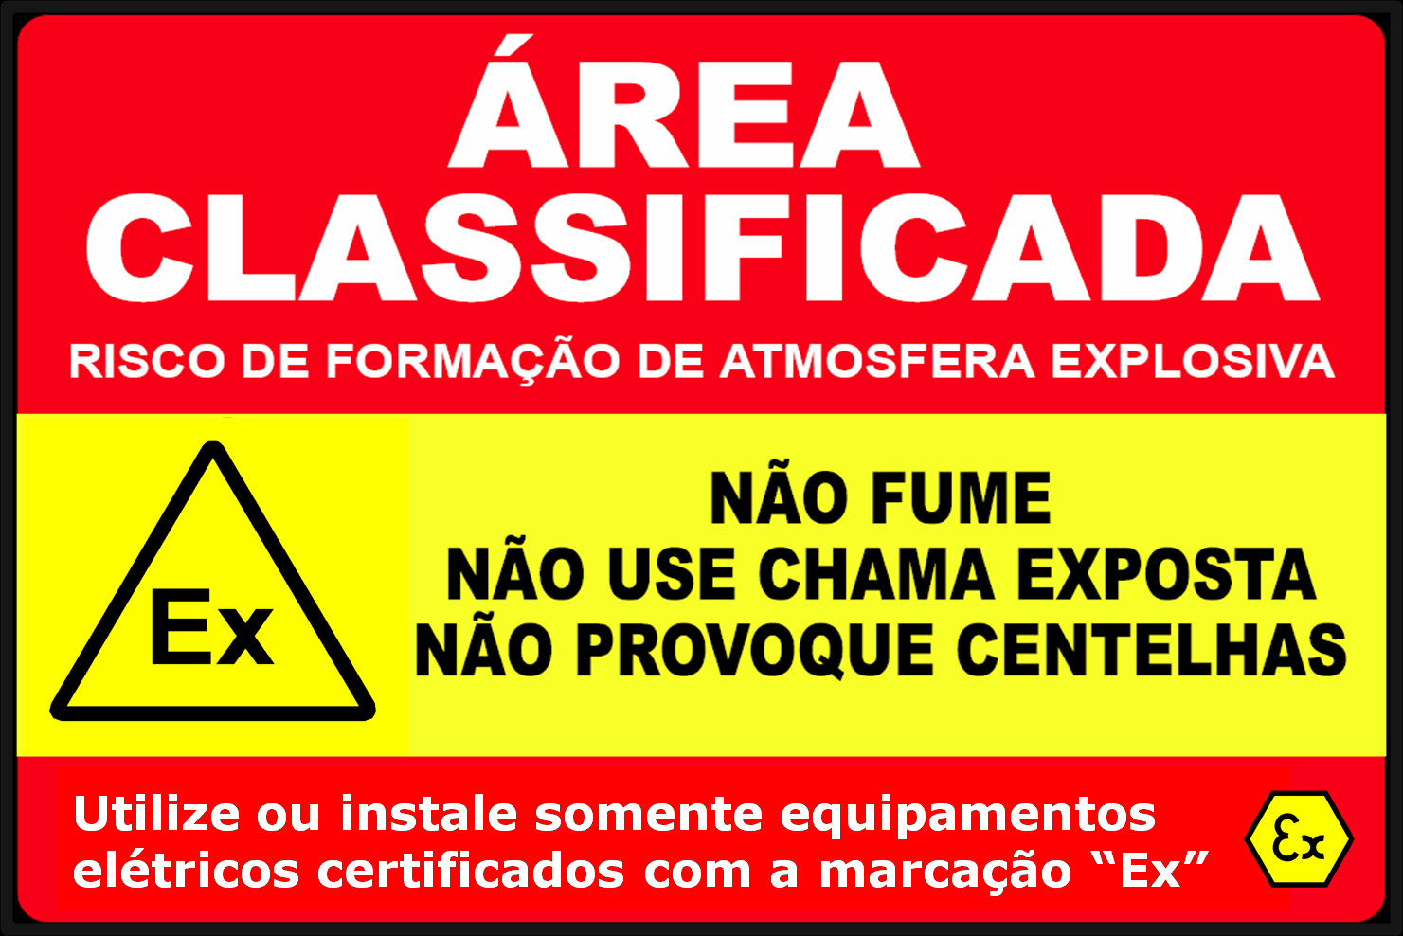
ÁREAS CLASSIFICADAS
As áreas classificadas devem ser sinalizadas conforme exemplo abaixo:

Slide 24
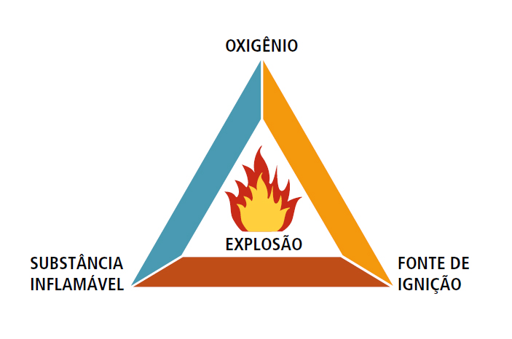
São elementos que em um determinado momento podem se encontrar em alta temperatura ao ponto de INICIAR a combustão de um material combustível. Devem ser RIGOROSAMENTE controlados durante as operações e atividades de manutenção, a fim de evitar incêndios e explosões.
FONTES
DE
IGNIÇÃO
Uma mistura dentro dos limites de inflamabilidade necessita apenas de um elemento para que se produza um incêndio ou explosão:
A FONTE DE IGNIÇÃO.

Slide 25
FONTES DE IGNIÇÃO
ALGUNS EXEMPLOS DE FONTES DE IGNIÇÃO:
Eletricidade estática: As cargas eletrostáticas surgem de forma natural, inclusive quando entram em atrito com materiais isolantes. As manifestações desse tipo de eletricidade precisam ser identificadas, principalmente em locais onde a umidade do ar é muita baixa.
Chama direta: Essa é a fonte de ignição mais frequente, podendo atingir temperaturas entre 1.800ºC (hidrogênio ou GLP com oxigênio) e 3.100ºC (acetileno / oxigênio).
Fagulhas ou borras: Resíduos dos processos de corte a quente e esmerilhamento de materiais metálicos, se não contidos adequadamente podem se propagar a vários metros, com alto poder de ignição podem incendiar madeira, plásticos etc.;
Brasas de cigarro: Chegam a alcançar temperaturas em torno de 1.000ºC.

Slide 26
FONTES DE IGNIÇÃO
MEDIDAS DE CONTROLES:
Siga rigorosamente os procedimentos para trabalhos a quente, em eletricidade e quaisquer outras atividades que possam gerar fontes de ignição;
Sempre fique atento a potenciais fontes de ignição tais como: fiação elétrica defeituosa, equipamentos danificados, ou qualquer outra situação de risco, reporte imediatamente ao responsável pela área;
Conheça as áreas classificação de sua unidade;
Superfícies quentes, como uma tubulação, motores e descargas de equipamentos, podem ser comportar como fonte de ignição, nunca deixe materiais combustíveis em contato com estes, como trapos e luvas sujos, pedaços de madeira etc.

Slide 27
Só utilize dispositivos eletrônicos portáteis (celulares, câmeras digitais, tablets) em áreas industriais quando estiver formal e claramente autorizado. Siga sempre as políticas e o sistema de permissão de trabalho;
Para todo trabalho a quente utilize uma Permissão de Trabalho e somente inicie a atividade após a avaliação ambiental da atmosfera, mantendo o monitoramento local sempre que necessário;
Mantenha os equipamentos elétricos aterrados adequadamente.

Slide 28
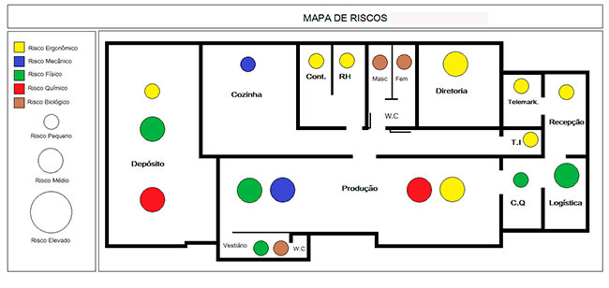
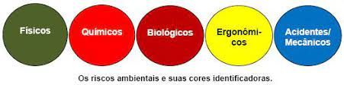
RISCOS AMBIENTAIS EXISTENTES NAS ÁREAS DAS PLATAFORMAS

Slide 29
Físicos
Ruídos, vibrações, pressões anormais, temperaturas extremas, radiações, etc.
RISCOS AMBIENTAIS
Químicos
Poeiras, fumos, névoas, neblinas, gases, vapores que podem ser absorvidos por via respiratória ou através da pele, etc.
São considerados riscos ambientais os agentes capazes de causar danos à saúde do trabalhador em função de sua natureza, concentração, intensidade e tempo de exposição. A seguir vamos conhecer os agentes existentes nos ambientes de trabalho.
Bactérias, fungos, bacilos, parasitas, protozoários, vírus, entre outros.
Biológicos
Esforço físico intenso, levantamento e transporte manual de peso, postura inadequada, ritmos excessivos, jornadas de trabalho prolongadas, além de outras situações causadoras de stress físico e/ou psíquico.
Ergonômicos
Arranjo físico inadequado, máquinas e equipamentos sem proteção, ferramentas inadequadas ou defeituosas, Iluminação inadequada, eletricidade, probabilidade de incêndio ou explosão, armazenamento inadequado entre outras situações de risco.
Acidentes

Slide 30
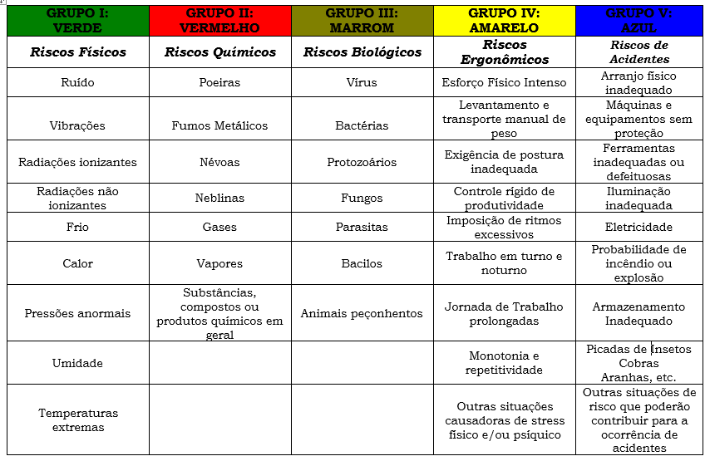
RISCOS AMBIENTAIS

Slide 31
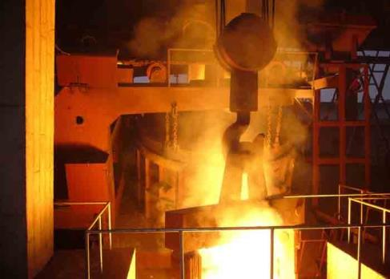
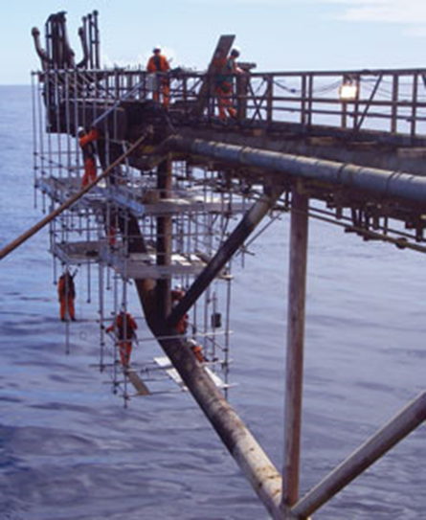
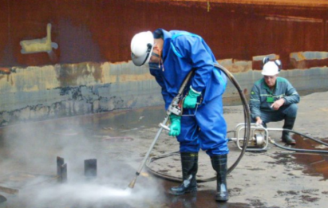
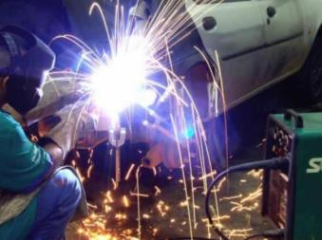
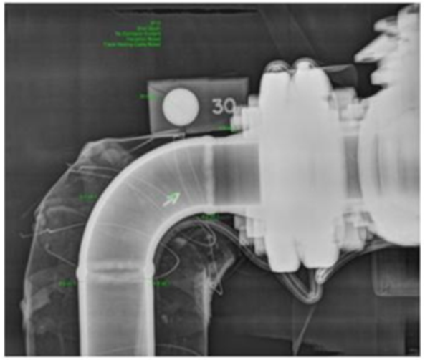
RISCOS AMBIENTAIS
Temperaturas extremas
Trabalho em altura e sobre o mar
Ruídos, vibrações e umidade
Radiações não-Ionizantes
Radiações ionizantes

Slide 32
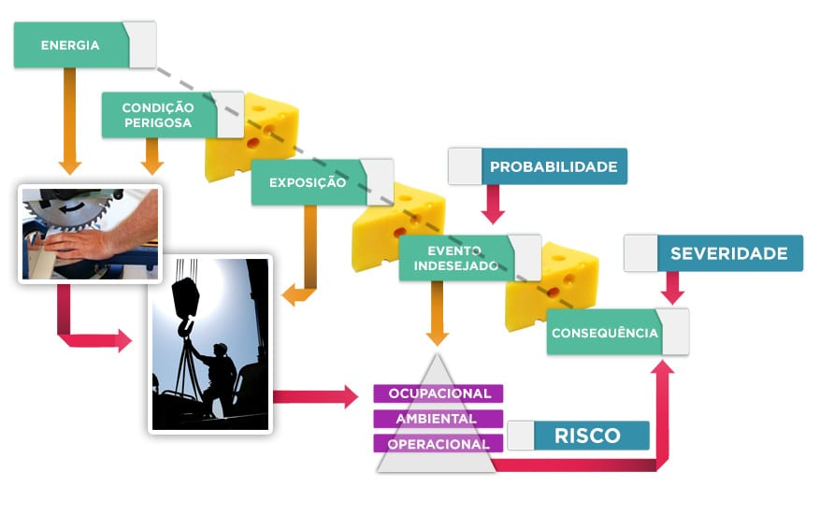
MEDIDAS DE SEGURANÇA DISPONÍVEIS PARA O CONTROLE DOS RISCOS OPERACIONAIS A BORDO
Notes:
MELHORIA DO PROCESSO DE PT
O melhor caminho para atingirmos a excelência em Permissão para Trabalho é através da educação. Introduzindo novas disciplinas, reformulando o conteúdo programático, a metodologia de ensino e a didática aplicada no sentido de preparar a Força de Trabalho para realizar suas atividades aplicando com determinação os conceitos de SMS para os novos desafios que já despontam.
Mudança é uma palavra que assusta e que muitos de nós associamos de imediato a sacrifício. Nem sempre é assim. As mudanças são sempre bem vindas, porque trazem melhorias que agilizam o processo tornando-o cada vez mais eficiente.

Slide 33

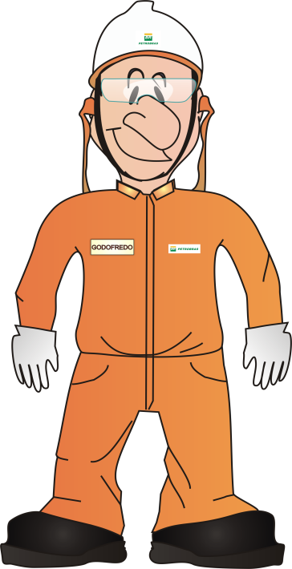
MEDIDAS DE SEGURANÇA PARA CONTROLE OPERACIONAL
Segurança operacional
É o estado em que o risco de lesões às pessoas ou danos aos bens se reduz e se mantém em um nível aceitável, ou abaixo deste, por meio de um processo contínuo de identificação de perigos e gerenciamento de riscos.
Quando falamos em controle de riscos automaticamente vem á mente fornecer EPI ou indicar algum EPC.
É assim que devemos pensar?

Slide 34
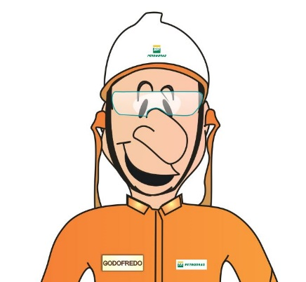
MEDIDAS DE SEGURANÇA OPERACIONAL
As medidas de segurança devem ser planejadas e implementadas muito antes da utilização de equipamentos de proteção, sendo estes a última barreira de segurança, somente utilizados quando não conseguimos evitar a exposição ao perigo e ou medidas administrativas para bloquear ou minimizar a presença de dos agentes nocivos no ambiente de trabalho, priorizando ações nas seguintes ordem:
Intervir na agente perigoso, o segregando, isolando ou até mesmo o excluindo do processo quando possível;
2) Medidas voltadas ao meio ambiente, como arranjo físico, compartimentação etc..

Slide 35
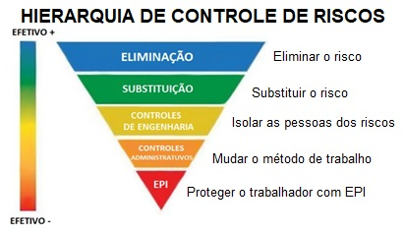
OUTROS RISCOS INERENTES ÀS ATIVIDADES ESPECÍFICAS DOS TRABALHADORES E AS SUAS MEDIDAS DE CONTROLE E ELIMINAÇÃO
Notes:
MELHORIA DO PROCESSO DE PT
O melhor caminho para atingirmos a excelência em Permissão para Trabalho é através da educação. Introduzindo novas disciplinas, reformulando o conteúdo programático, a metodologia de ensino e a didática aplicada no sentido de preparar a Força de Trabalho para realizar suas atividades aplicando com determinação os conceitos de SMS para os novos desafios que já despontam.
Mudança é uma palavra que assusta e que muitos de nós associamos de imediato a sacrifício. Nem sempre é assim. As mudanças são sempre bem vindas, porque trazem melhorias que agilizam o processo tornando-o cada vez mais eficiente.

Slide 36
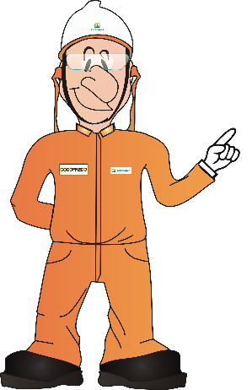
RISCOS INERENTES ÀS ATIVIDADES ESPECÍFICAS
Alguns riscos presentes nas unidades estão associados a execução de atividades específicas como por exemplo:
Trabalho em Eletricidade;
Trabalho em Espaços Confinados;
Trabalho em Altura;
Trabalho sobre o mar.

Slide 37

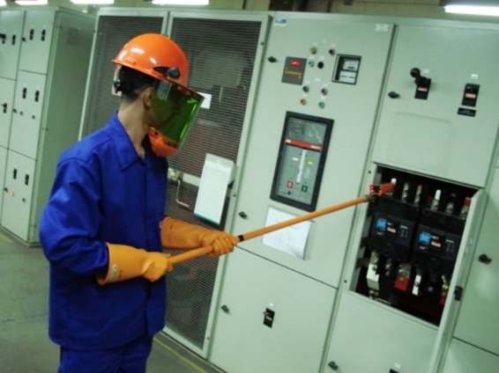
TRABALHO EM ELETRICIDADE
São todos os serviços em instalações elétricas alimentadas por baixa (BT) e alta (AT) tensão e atividades executadas dentro da zona controlada de BT e AT, bem como os serviços em instalações elétricas alimentadas por extra baixa tensão (EBT).
Trabalhos em eletricidade devem ser realizados somente por trabalhadores autorizados, capacitados, qualificados ou habilitados conforme NR-10 e ter planejamento aprovado por profissional legalmente habilitado.

Slide 38
TRABALHO EM ELETRICIDADE
MEDIDAS DE PROTEÇÃO
COLETIVAS:
Procedimentos ou instrumentos/equipamentos de uso coletivo, cuja finalidade é a de neutralizar, atenuar ou sinalizar determinados riscos de um trabalho executado.
EXISTÊNCIA DE PROCEDIMENTOS OPERACIONAIS;
DESENERGIZAÇÃO / BLOQUEIOS;
EQUIPAMENTOS DE PROTEÇÃO COLETIVA.
INDIVIDUAIS:
Procedimentos ou instrumentos/equipamentos de uso pessoal cuja finalidade é neutralizar ou atenuar a ação de agentes agressivos que poderiam causar lesões ao profissional.
CUMPRIMENTO DOS PROCEDIMENTOS DE TRABALHO;
EQUIPAMENTOS DE PROTEÇÃO INDIVIDUAL.
Quando as medidas de proteção coletiva forem tecnicamente inviáveis ou insuficientes para controlar os riscos, devem ser adotados equipamentos de proteção individual específicos.

Slide 39
TRABALHO EM ELETRICIDADE
RISCOS | MEDIDAS DE CONTROLE
Curto circuito | Manter a fiação sempre embutidas em eletrodutos e/ou sobre eletrocalhas; Realizar o aterramento correto de instalações e equipamentos elétricos; Ao instalar um novo equipamento, verificar se ele não vai sobrecarregar o circuito. Manter os equipamentos elétricos sempre manutenidos.
Choque elétrico e Arco elétrico | Desenergização do sistema elétrico; Equipotencialização; Aplicação de isolamento de partes vivas; Instalação de barreiras e invólucros; Realização de aterramento elétrico; Isolação dupla ou reforçada.

Slide 40


TRABALHO EM ESPAÇO CONFINADO
Realização de trabalhos em áreas ou ambientes que, simultaneamente não tenha sido projetado para ocupação humana contínua, que possua meios limitados de entrada e saída, e cuja ventilação existente é insuficiente para remover contaminantes perigosos (tóxicos/inflamáveis/asfixiantes) ou onde possa existir deficiência ou enriquecimento de oxigênio.

Slide 41
TRABALHO EM ESPAÇO CONFINADO
Falta ou excesso de oxigênio;
Incêndio ou explosão, pela presença de vapores e gases inflamáveis;
Intoxicação por substâncias químicas;
Infecção por agentes biológicos;
Quedas.
RISCOS NAS ATIVIDADES EM ESPAÇO CONFINADO

Slide 42
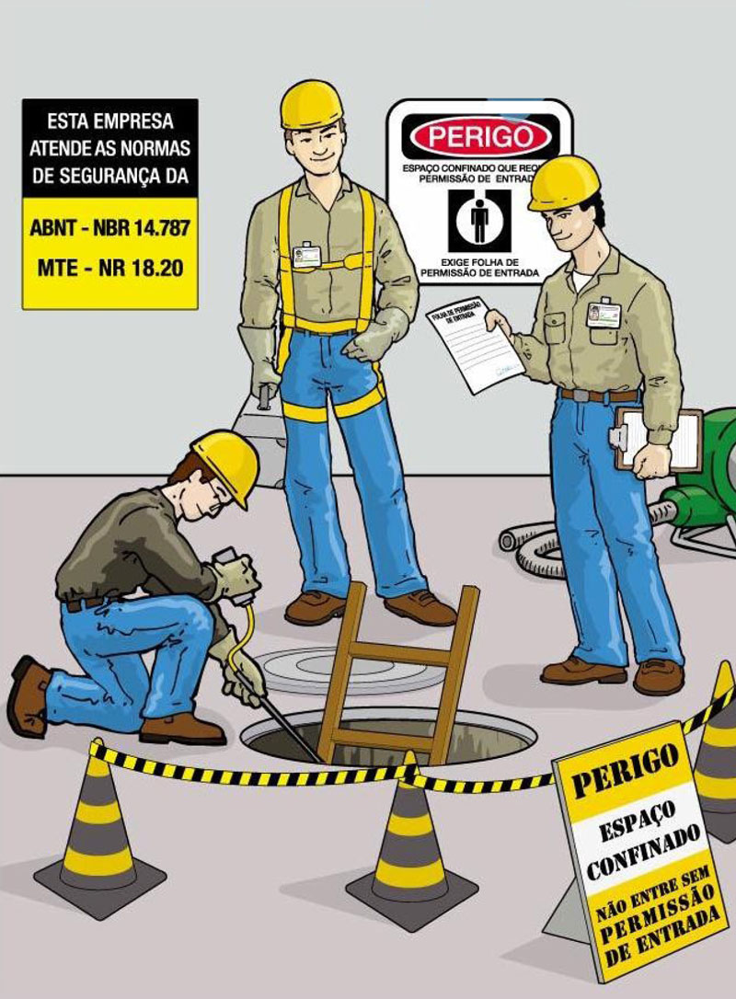
TRABALHO EM ESPAÇO CONFINADO
MEDIDAS DE CONTROLE
Técnicas de Prevenção
Identificar, isolar e sinalizar os EC;
Realização de análise e reconhecimento dos riscos antecipadamente;
Implementar medidas para eliminação ou controle dos riscos atmosféricos em EC;
Avaliar a atmosfera nos EC, antes da entrada de trabalhadores;
Proibir a ventilação com oxigênio puro;
Fazer testes com os equipamentos de medição antes de cada utilização.

Slide 43
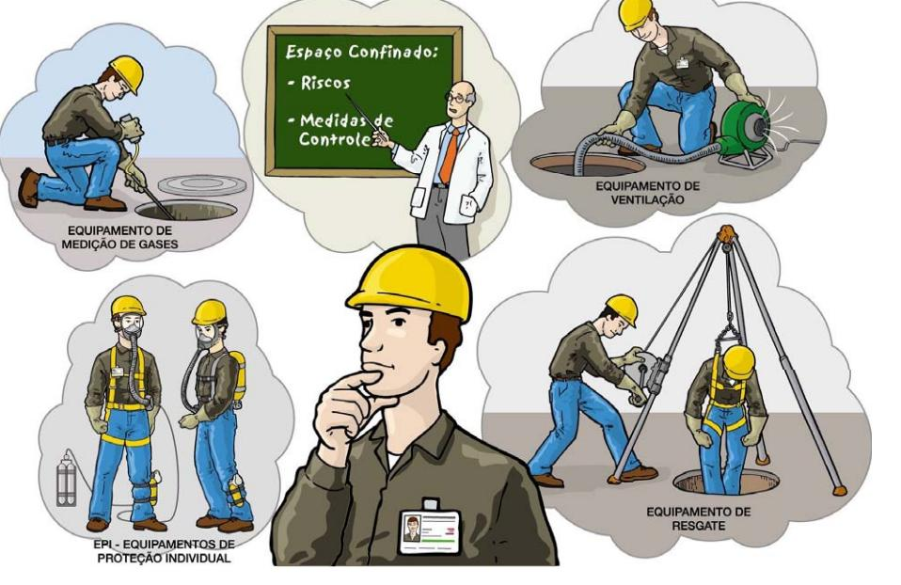
Administrativas
Criar e implementar procedimento para trabalho em EC;
Encerrar a PET quando as operações forem completadas e arquivá-las por 5 anos;
Acesso ao EC somente será iniciado com acompanhamento e autorização de supervisão capacitada;
Informar os riscos e medidas de controle existentes no local de trabalho para todos os trabalhadores;
Implementar um Programa de Proteção Respiratória de acordo com a análise de risco.

Slide 44

Pessoais
Trabalhador com PT em espaços confinados deve ser submetido a exames médicos específicos para a função que irá desempenhar;
O número de trabalhadores envolvidos na execução dos trabalhos em EC deve ser determinado conforme a análise de risco, não sendo permitido a realização de trabalho em espaço confinado de forma individual ou isolada;
Capacitar todos os trabalhadores envolvidos, direta ou indiretamente com os EC.

Slide 45

TRABALHO EM ALTURA
É toda atividade executada acima de 2 metros do nível inferior, onde haja risco de queda do trabalhador.
Trabalhos em altura devem ser realizados sob supervisão, cuja forma deve ser definida na análise de riscos do trabalho de acordo com as peculiaridades da atividade.

Slide 46
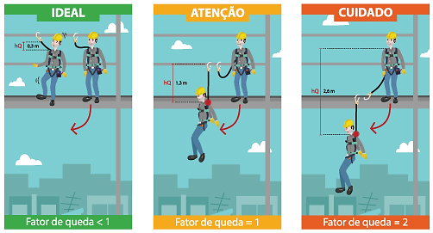
TRABALHO EM ALTURA
Principais cuidados nos trabalhos em altura
Sempre utilizar cinto de segurança tipo paraquedista dotados de pontos de conexão interligados a um sistema de ancoragem através de elementos de ligação como talabartes ou trava-quedas;
Talabartes e trava-quedas devem estar fixados acima do nível da cintura do trabalhador, ajustados de modo a restringir a altura de queda e assegurar que, em caso de ocorrência, minimize as chances do trabalhador colidir com estrutura inferior.

Slide 47
TRABALHO EM ALTURA
O trabalhador deve permanecer conectado ao sistema de ancoragem durante todo o período de exposição ao risco de queda;
O ponto de ancoragem do cabo de segurança na estrutura deve ser inspecionado antes do início da atividade, devendo estar com seus componentes e acessórios em perfeito estado de conservação.
Os trabalhos em altura devem ser interrompidos em velocidade de vento superior a 21,6 nós (40 km/h).

Slide 48
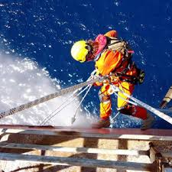
TRABALHO SOBRE O MAR
Trabalho realizado em local que, em caso de queda, resulte na projeção do corpo para o mar.
Trabalhos sobre o mar deverão ser realizados de acordo com as peculiaridades da atividade e procedimentos específicos das empresas offhore.

Slide 49
TRABALHO SOBRE O MAR
Deve ser utilizado cinto de segurança tipo paraquedista dotado de dispositivo para conexão em sistema de ancoragem, independente da estrutura onde se encontra o trabalhador;
O trabalhador deve permanecer conectado ao sistema de ancoragem durante todo o período de exposição ao risco de queda;
Deve estar disponível no local de execução do trabalho uma boia circular, com retinida flutuante de comprimento igual ao dobro da altura na qual ficará estivada.
PRINCIPAIS CUIDADOS NOS TRABALHOS SOBRE O MAR

Slide 50
TRABALHO SOBRE O MAR
É obrigatório o uso de colete salva-vidas;
Durante a execução de trabalhos sobre o mar o bote de resgate deve estar operacional, com sua tripulação treinada e de sobreaviso. Caso contrário, deve ser prevista a permanência de embarcação de apoio, provida com recursos de resgate, próximo à instalação marítima;
Os trabalhos sobre o mar devem ser realizados preferencialmente durante o dia, com visibilidade superior a 3 km e altura máxima de onda de 3m.
PRINCIPAIS CUIDADOS NOS TRABALHOS SOBRE O MAR

Slide 51
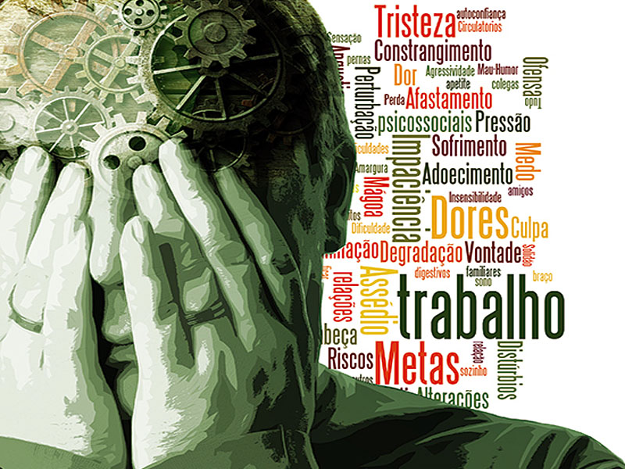
4 – RISCOS PSICOSSOCIAIS
Notes:
MELHORIA DO PROCESSO DE PT
O melhor caminho para atingirmos a excelência em Permissão para Trabalho é através da educação. Introduzindo novas disciplinas, reformulando o conteúdo programático, a metodologia de ensino e a didática aplicada no sentido de preparar a Força de Trabalho para realizar suas atividades aplicando com determinação os conceitos de SMS para os novos desafios que já despontam.
Mudança é uma palavra que assusta e que muitos de nós associamos de imediato a sacrifício. Nem sempre é assim. As mudanças são sempre bem vindas, porque trazem melhorias que agilizam o processo tornando-o cada vez mais eficiente.

Slide 52

RISCOS PSICOSSOCIAIS
RISCOS PSICOSSOCIAIS DECORRENTES DE TRABALHOS EM TURNOS, NOTURNO, JORNADAS PROLONGADAS E OUTROS ESTRESSORES

Slide 53

RISCOS PSICOSSOCIAIS
Situações de estresse, pressão por resultados impossíveis de se atingir, falta de funcionários, chefes autoritários e acúmulo de horas extras são alguns dos fatores responsáveis pelos riscos psicossociais.
Os riscos psicossociais têm origem nas organizações de trabalho, ou seja, são desencadeados dentro das empresas. Apesar de não terem consequências extremamente visíveis para a saúde física, eles atingem diretamente as relações sociais e psicológicas dos trabalhadores.
E isso pode acontecer por meio de faltas e atrasos sem justificativas, alta rotatividade de pessoal, situações de estresse, mau gerenciamento de atividades administrativas, entre outros.
O que são os fatores de riscos psicossociais?

Slide 54
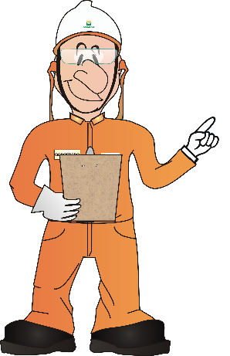

RISCOS PSICOSSOCIAIS
CONSEQUÊNCIAS
Os riscos psicossociais trazem quais consequências para o funcionário?
Consequências negativas nos relacionamentos tanto pessoais como profissionais acabam sendo abalados devido a esse turbilhão de sentimentos e ações que pairam sobre a vida do funcionário.
Psicológico abalado
Com o psicológico abalado é muito comum que haja uma alta diminuição nas defesas psíquicas do indivíduo. Essa diminuição favorece o desencadeamento de transtornos emocionais, como:
    sentimentos de insegurança;
    apatias;
    fobias;
    ansiedade;
    medos;
    depressão.

Slide 55
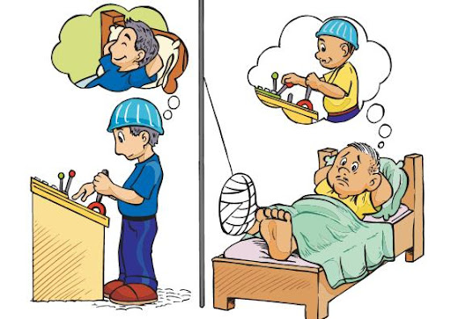
RISCOS PSICOSSOCIAIS
CONSEQUÊNCIAS
Transtornos Psicofisiológicos
Somados aos fatores psicossociais é muito comum que transtornos funcionais físicos surjam no decorrer dessa fase da vida do trabalhador, principalmente daqueles que estão com a saúde física propensa à fácil debilitação. E esses transtornos físicos podem ser:
Infartos;
Problemas gastrointestinais;
Artrite reumatoide;
Complicações respiratórias;
Dor nas costas;
Doenças na pele, entre outros.
Acidentes de trabalho
Com o psicológico abalado, os funcionários estão propensos a distrações e inseguranças que podem causar os mais diferentes tipos de acidente de trabalho.

Slide 56

RISCOS PSICOSSOCIAIS
COMO EVITAR
Como identificar os riscos psicossociais?
Os riscos físicos têm como característica a facilidade de percepção e identificação, visto que tais riscos resultam em enfermidades no corpo do trabalhador.
Já os riscos psicossociais são mais difíceis de serem identificados, uma vez que são provenientes de questões sociais, muitas vezes são despercebidos e desse modo, ignorados.

Slide 57

RISCOS PSICOSSOCIAIS
COMO EVITAR
Como evitar os riscos psicossociais no ambiente de trabalho?
A gestão dos riscos psicossociais no ambiente de trabalho pode acontecer por meio de ações preventivas e integradas, contemplando três fases:
Fase 1
Sensibilização da equipe, sinalizando as situações problemáticas e desenvolvendo pequenos cursos ou seminários.
Fase 2
Capacitação e formação, para munir os trabalhadores e chefias de ferramentas, que possam ser utilizadas quando se depararem com estas problemáticas.
Fase 3
Exames de saúde periódicos para os funcionários ;
Fornecimento de alimentação adequada;
Acesso a práticas esportivas.

Slide 58

RISCOS PSICOSSOCIAIS
BENEFÍCIOS
Diante de tantas evidências sobre os riscos para a saúde, por que as pessoas insistem em trabalhar à noite? Muita gente não tem escolha. Mas vamos mencionar algumas vantagens:
O trabalho noturno e/ou offshore pode satisfazer determinados tipos de personalidade:
Profissional que prefere ou faz exclusivamente turnos noturnos é um pouco mais introvertida por natureza.
Há menos exposição ao público, então você tende a encontrar pessoas que preferem trabalhar à noite porque gostam mais de ficar sozinhas para fazer seu trabalho
Disciplina com o horário de sono, com atividade física e alimentação, para se certificar que consiga mitigar (os efeitos) ao máximo.
Algumas escalas funcionam muito bem para algumas famílias... “Existe a folga em que se consegue fazer planos."

Slide 59
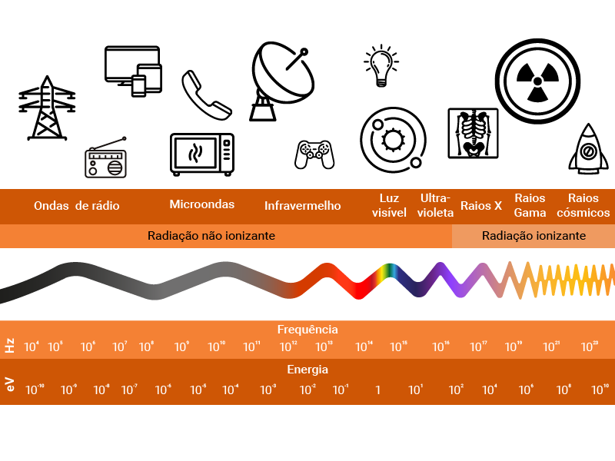
5 – RISCOS RADIOLÓGICOS DE ORIGEM INDUSTRIAL OU DE OCORRÊNCIA NATURAL
Notes:
MELHORIA DO PROCESSO DE PT
O melhor caminho para atingirmos a excelência em Permissão para Trabalho é através da educação. Introduzindo novas disciplinas, reformulando o conteúdo programático, a metodologia de ensino e a didática aplicada no sentido de preparar a Força de Trabalho para realizar suas atividades aplicando com determinação os conceitos de SMS para os novos desafios que já despontam.
Mudança é uma palavra que assusta e que muitos de nós associamos de imediato a sacrifício. Nem sempre é assim. As mudanças são sempre bem vindas, porque trazem melhorias que agilizam o processo tornando-o cada vez mais eficiente.

Slide 60
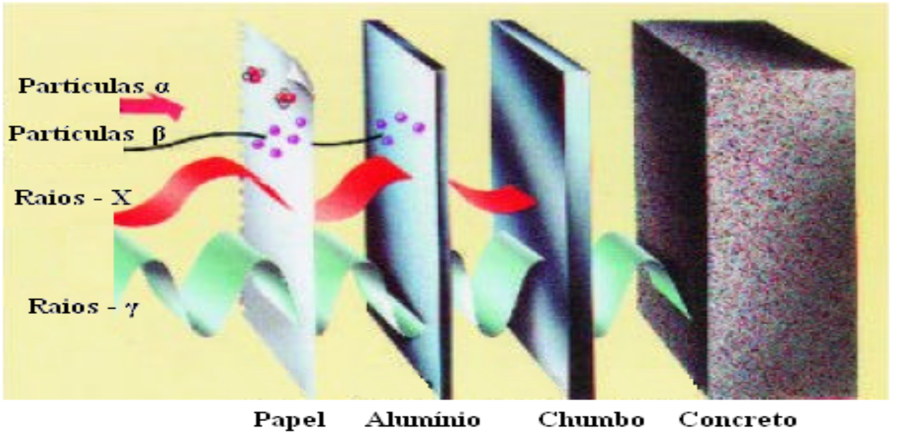
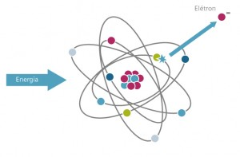
MATERIAIS RADIOLÓGICOS
Os elementos radioativos são capazes de emitir radiações, através de ondas eletromagnéticas (semelhantes a ondas de rádio) que interagem com a matéria produzindo diversos efeitos, num processo conhecido como ionização.
Existem vários tipos de radiação ionizante e cada um tem um poder diferente de penetração e causa diferentes graus de ionização na matéria.

Slide 61
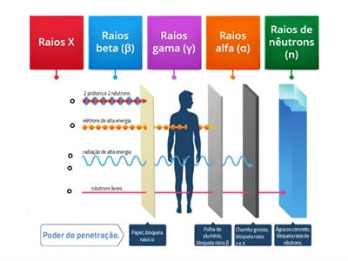
FORMAS DE COMO A RADIAÇÃO PODE AFETAR O CORPO HUMANO
A exposição a radiações sem o devido controle e acima dos limites permitidos, podem causar várias consequências aos seres humanos, como por exemplo queimaduras na pele e dentro do corpo.

Slide 62
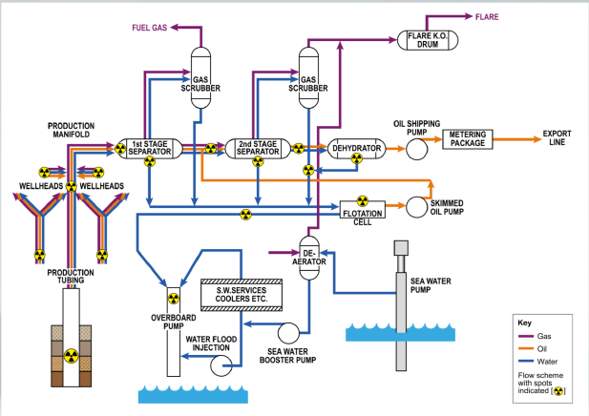
RISCO RADIOLÓGICOS DE OCORRÊNCIA NATURAL
No contexto da indústria de exploração e produção de petróleo (E&P), os elementos radioativos estão naturalmente dissolvidos no petróleo extraído dos reservatórios e são carreados para o processo se acumulando em linhas e equipamentos em baixos níveis de radiação.

Slide 63
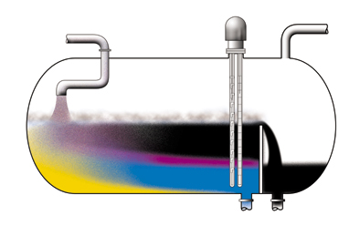

MATERIAL RADIOATIVO DE ORIGEM INDUSTRIAL
Já no processo de tratamento do óleo extraído, são utilizados equipamentos que contém fontes radioativas.
Estes equipamentos são instalados no interior de vasos separadores de produção, com o objetivo de medir o volume de cada composto presente na corrente de produção, óleo, água e gás.
Fonte radioativa
488mm
1404mm

Slide 64
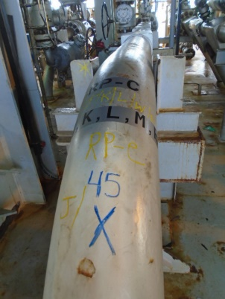
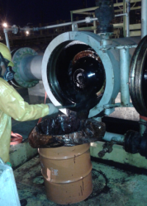


ATIVIDADES CORRELACIONADAS COM NORMA
Levantamento Radio métrico em linhas.
Abertura de equipamentos e tubulações.
Acondicionamento de resíduos (borra oleosa, areia e cascalhos).

Slide 65

SINALIZAÇÃO DA PRESENÇA DE RISCOS RADIÓLOGICOS
Não é permitida a entrada e/ou permanência de pessoal não autorizado no interior da área isolada.
A força de trabalho deve sempre respeitar o isolamento e a sinalização das áreas supervisionadas e/ou controladas.
SEMPRE RESPEITE A ÁREA ISOLADA E SINALIZADA.

Slide 66

6 – PRODUTOS QUÍMICOS PERIGOSOS E EXPLOSIVOS ARMAZENADOS E MANUSEADOS A BORDO
Notes:
MELHORIA DO PROCESSO DE PT
O melhor caminho para atingirmos a excelência em Permissão para Trabalho é através da educação. Introduzindo novas disciplinas, reformulando o conteúdo programático, a metodologia de ensino e a didática aplicada no sentido de preparar a Força de Trabalho para realizar suas atividades aplicando com determinação os conceitos de SMS para os novos desafios que já despontam.
Mudança é uma palavra que assusta e que muitos de nós associamos de imediato a sacrifício. Nem sempre é assim. As mudanças são sempre bem vindas, porque trazem melhorias que agilizam o processo tornando-o cada vez mais eficiente.

Slide 67

PRODUTOS QUÍMICOS PERIGOSOS
São substâncias com características químicas que representam uma condição de risco ao homem, ao meio ambiente ou ao patrimônio, quando não manipuladas adequadamente.
Como exemplo: combustíveis (gasolina, álcool, Diesel, gás liquefeito de petróleo – GLP), ácidos, explosivos, infectantes, alcalinos (soda cáustica).

Slide 68









PRODUTOS QUÍMICOS PERIGOSOS
Os produtos químicos são rotulados com a seguinte classificação, conforme o GHS (Sistema Globalmente Harmonizado para Classificação e Rotulagem de Produtos Químicos):
- Explosivos
- Reativos
- Peróxido orgânico
- Oxidantes
- Gás sob pressão
- Inflamáveis
- Auto reativos
- Pirofóricos
- Emite gás inflamável
-Carcinogênico
- Mutagênico
- Tóxico agudo
- Corrosivos
- Tóxico a órgão alvo específico
-Tóxico a vida aquática

Slide 69
PRODUTOS QUÍMICOS PERIGOSOS
O que devo fazer no manuseio de produtos químicos?
Ler a FISPQ e tomar conhecimento de todas as precauções que devem ser tomada para o manuseio do produto;
Antes de abrir qualquer embalagem ler atentamente o rótulo, verificando se a substância é aquela indicada para o trabalho;
Não é permitido manipular substâncias inflamáveis nas proximidades de FONTES DE IGNIÇÃO;
Deve-se ter cuidado quanto ao uso de luvas, estopas e trapos contaminados com substâncias combustíveis ou inflamáveis, devido à possibilidade de combustão espontânea;
Devem ser utilizados os EPI indicados na FISPQ.

Slide 70
PRODUTOS QUÍMICOS PERIGOSOS
Orientações para o armazenament de produtos químicos.
O gerente da instalação, com assessoria do profissional de segurança, deve definir os locais destinados exclusivamente para esta finalidade, os quais devem apresentar facilidade de limpeza, possuir boa ventilação e estar afastados de fontes de Nos locais de armazenamento devem permanecer apenas as FISPQ dos produtos armazenados no local;
Produtos armazenados em tambores devem ser colocados sobre estra dos ou outra condição compatível e, quando aplicável, em área com contenção;
Os produtos perigosos devem ser agrupados tomando-se por base a compatibilidade de suas características físico-químicas, disponíveis na FISPQ, devendo o local ser sinalizado com a simbologia do risco principal desse grupo.

Slide 71

PRODUTOS QUÍMICOS PERIGOSOS
EXPLOSIVOS
A principal ferramenta utilizada a bordo que caracteriza o trabalho com uso de EXPLOSIVOS é a ferramenta FINCA-PINOS.
É uma ferramenta manual acionada à pólvora destinada à cravação de pinos de fixação em estruturas de aço, concreto ou outro material onde a força motriz é obtida pela combustão de pólvora acondicionada em um cartucho.
Principais orientações para a mão de obra:
O supervisor da atividade deve orientar os executantes quanto aos riscos envolvidos e os cuidados a serem adotados;
A utilização da ferramenta manual acionada a pólvora deve ser feita por trabalhador capacitado e autorizado.

Slide 72

O que devo fazer no manuseio de materiais explosivos?
PRODUTOS QUÍMICOS PERIGOSOS
Os materiais explosivos devem ser submetidos à inspeção visual por ocasião do seu recebimento e antes do uso;
Os materiais explosivos carregados e não detonados devem ser recuperados e destruídos;
As caixas de explosivos devem ser carregadas de forma a evitar movimentos bruscos, como choques e quedas;
O manuseio dos materiais explosivos deve se limitar ao mínimo necessário;
Não é permitido fumar e portar fósforos, isqueiros ou qualquer material inflamável nas áreas onde se manuseiam e armazenam explosivos, bem como utilizar ferramentas que produzam centelhas.
Nos locais de manuseio e uso de materiais explosivos devem permanecer apenas as pessoas indispensáveis ao serviço.

Slide 73

FISPQ
FICHA DE INFORMAÇÃO DE SEGURANÇA DE PRODUTOS QUÍMICOS
Notes:
MELHORIA DO PROCESSO DE PT
O melhor caminho para atingirmos a excelência em Permissão para Trabalho é através da educação. Introduzindo novas disciplinas, reformulando o conteúdo programático, a metodologia de ensino e a didática aplicada no sentido de preparar a Força de Trabalho para realizar suas atividades aplicando com determinação os conceitos de SMS para os novos desafios que já despontam.
Mudança é uma palavra que assusta e que muitos de nós associamos de imediato a sacrifício. Nem sempre é assim. As mudanças são sempre bem vindas, porque trazem melhorias que agilizam o processo tornando-o cada vez mais eficiente.

Slide 74
FISPQ
(FICHA DE INFORMAÇÃO DE SEGURANÇA DE PRODUTO QUÍMICO)
A FISPQ é o documento fornece todas as informações para quem manuseia um produto químico. Todo fornecedor deve disponibilizá-la obrigatoriamente aos seus clientes, que por sua vez devem disponibilizá-las aos seus empregados que utilizam estes produtos.
Sempre leia com atenção a FISPQ de todos os produtos químicos que irá armazenar e/ou manusear.
Quanto mais você souber a respeito do produto, menores são as chances de acidentes, danos à sua saúde ou ao meio ambiente.

Slide 75
FISPQ
Identificação do produto;
Identificação de perigos;
Composição e informações sobre ingredientes;
Medidas de primeiros socorros;
Medidas de combate a incêndio;
Medidas de controle para derramamento ou vazamento;
Manuseio e armazenamento;
Controle de exposição e proteção individual;
Propriedades físicas e químicas;
Estabilidade e reatividade;
Outras informações.
O QUE VOCÊ VAI ENCONTRAR NO DOCUMENTO?

Slide 76

FISPQ

Slide 77
FISPQ
Equipamento de Proteção Individual EPI
O uso de EPI – Equipamento de Proteção Individual – é obrigatório para trabalhos com riscos químicos associados.
Os EPI específicos para cada atividade com o produto estão relacionados na FISPQ.

Slide 78




FISPQ
Rotulagem de Produtos Químicos:
Palavras de Advertências
As palavras de advertência servem para chamar a atenção aos perigos mais relevantes e alertar o leitor do rótulo sobre os cuidados que são indispensáveis para o manuseio e guarda do produto.
As palavras utilizadas são:
- PERIGO: Utilizado para produtos que oferecem alto risco quando manipulados;
- ATENÇÃO ou CUIDADO: Utilizado para produtos que oferecem médio e baixo risco quando manipulados.

Slide 79
FISPQ
Dicas importantes para manuseio e armazenagem de produtos químicos
Siga rigorosamente as instruções dos rótulos de segurança do produto;
Armazene os produtos nas embalagens originais, com rótulos originais e mantenha as embalagens bem fechadas;
Lave cuidadosamente as mãos antes de comer, beber ou fumar, após o manuseio de produtos químicos e não leve as mãos a boca ou aos olhos ao manusear produtos químicos;
Verifique periodicamente as condições das embalagens quanto a vazamento, corrosão ou ferrugem;
Nas dependências ou áreas de armazenagem de produtos químicos não é permitido manter alimentos, bebidas, tabaco ou cosméticos;
Os locais destinados exclusivamente a armazenamento de produtos químicos devem ser mantidos em perfeitas condições de limpeza;
Permanecendo alguma dúvida após consultar a FISPQ, procure o Profissional de Segurança.

Slide 80
FISPQ
ATENÇÃO!!!!
Quando for manipular qualquer produto químico que não esteja acompanhado de sua FISPQ, pare imediatamente a atividade e procure o profissional de segurança para que o mesmo a forneça.

Slide 81

7 – EQUIPAMENTOS DE PROTEÇÃO COLETIVA
Notes:
MELHORIA DO PROCESSO DE PT
O melhor caminho para atingirmos a excelência em Permissão para Trabalho é através da educação. Introduzindo novas disciplinas, reformulando o conteúdo programático, a metodologia de ensino e a didática aplicada no sentido de preparar a Força de Trabalho para realizar suas atividades aplicando com determinação os conceitos de SMS para os novos desafios que já despontam.
Mudança é uma palavra que assusta e que muitos de nós associamos de imediato a sacrifício. Nem sempre é assim. As mudanças são sempre bem vindas, porque trazem melhorias que agilizam o processo tornando-o cada vez mais eficiente.

Slide 82
EQUIPAMENTO DE PROTEÇÃO COLETIVA
Equipamento de Proteção Coletiva (EPC): auxiliam na segurança do trabalhador de forma geral, protegendo um grupo de riscos presentes no ambiente. Deve ser considerado o seu uso antes da aplicação de EPI onde aplicáveis, evitando que o trabalhador porte mais equipamentos.
Principais Objetivos:
Evitar acidentes com os trabalhadores, assim como de outras pessoas que venham a estar presentes no local de trabalho;
Melhoria nas condições de trabalho, consequentemente, aumento da produtividade e minimização de perdas para empresa;
A neutralização ou minimização dos riscos num determinado local de trabalho.

Slide 83








EQUIPAMENTO DE PROTEÇÃO COLETIVA
Alguns exemplos de EPC
Sistemas de ventilação e exaustão;
Guardas Corpos e Corrimãos;
Chuveiros de Emergência e Lava Olhos;
Proteção de Máquinas e Equipamentos;
Sensores e Detectores;
Saídas de Emergências;
Extintores e Canhões de Combate a Incêndios.

Slide 84

8 – EQUIPAMENTOS DE PROTEÇÃO INDIVIDUAL – EPI
Notes:
MELHORIA DO PROCESSO DE PT
O melhor caminho para atingirmos a excelência em Permissão para Trabalho é através da educação. Introduzindo novas disciplinas, reformulando o conteúdo programático, a metodologia de ensino e a didática aplicada no sentido de preparar a Força de Trabalho para realizar suas atividades aplicando com determinação os conceitos de SMS para os novos desafios que já despontam.
Mudança é uma palavra que assusta e que muitos de nós associamos de imediato a sacrifício. Nem sempre é assim. As mudanças são sempre bem vindas, porque trazem melhorias que agilizam o processo tornando-o cada vez mais eficiente.

Slide 85
EQUIPAMENTOS DE PROTEÇÃO INDIVIDUAL EPI
É todo dispositivo ou produto de uso individual pelo trabalhador, destinado à proteção de riscos suscetíveis de ameaçar a segurança e a saúde no trabalho.
Em áreas onde existir o risco de fogo repentino, é obrigatória a utilização de uniforme em tecido resistente a chama pelos componentes da Brigada de Incêndio e profissionais de outras funções expostos a este risco.
NOTAS IMPORTANTES:
1 - Nenhum EPI pode ser compartilhado entre os empregados, sem que antes tenha sido submetido a processo de higienização;
2 - Os EPI não evitam os acidentes, mas previnem ou minimizam as lesões e/ou as exposições a agentes nocivos;
3 - Os empregados não devem alterar as características originais do EPI.

Slide 86







EQUIPAMENTOS DE PROTEÇÃO INDIVIDUAL EPI
Em áreas operacionais os seguintes EPI básicos são obrigatórios:
Uniforme de trabalho completo;
Calçado de segurança com elásticos laterais e com solado antiderrapante em bom estado;
Capacete com jugular;
Óculos de segurança;
Luvas de segurança; e
Proteção auditiva;
Óculos de Segurança
Luvas de Segurança
Botina de Segurança
Capacete de Segurança
Protetor Auricular
Macacão FR

Slide 87

PROCEDIMENTOS A SEREM ADOTADOS EM SITUAÇÕES DE EMERGÊNCIA
Notes:
MELHORIA DO PROCESSO DE PT
O melhor caminho para atingirmos a excelência em Permissão para Trabalho é através da educação. Introduzindo novas disciplinas, reformulando o conteúdo programático, a metodologia de ensino e a didática aplicada no sentido de preparar a Força de Trabalho para realizar suas atividades aplicando com determinação os conceitos de SMS para os novos desafios que já despontam.
Mudança é uma palavra que assusta e que muitos de nós associamos de imediato a sacrifício. Nem sempre é assim. As mudanças são sempre bem vindas, porque trazem melhorias que agilizam o processo tornando-o cada vez mais eficiente.

Slide 88



PROCEDIMENTOS EM SITUAÇÕES DE EMERGÊNCIA
Qualquer condição anormal que possa causar danos às pessoas embarcadas, aos equipamentos ou ao meio ambiente marinho são consideradas emergências e suas causas deverão ser eliminadas ou mitigadas controlando assim seus efeitos. Como por exemplo vazamento de gás, incêndio, explosão, emergências aeronáuticas, queda de homem ao mar, emergências de saúde, acidente envolvendo material radioativo entre outras.

Slide 89



PROCEDIMENTOS EM SITUAÇÕES DE EMERGÊNCIA
As emergências são disseminadas A bordo por meio de sinais de alarmes, os quais podem ser sonoros, visuais ou ambos. Por exemplo, em locais ruidosos como praça de máquinas são utilizados sinais sonoros juntamente com lâmpadas estroboscópicas ou giroscópicas.

Slide 90






PROCEDIMENTOS EM SITUAÇÕES DE EMERGÊNCIA
TIPOS DE ALARME

Slide 91

PROCEDIMENTOS EM SITUAÇÕES DE EMERGÊNCIA
Ao ouvir o alarme de segurança deve-se prestar atenção a mensagem do local da ocorrência, com segurança desligar máquinas, equipamentos e ferramentas que estiverem utilizando, dirigir-se ao camarote, caso a emergência não seja nesse local, apanhar seu colete salva-vidas e seguir para seu ponto de reunião e retirar do escaninho seu cartão “T”. A partir deste momento você deve seguir todas as orientações do líder do seu ponto de encontro.

Slide 92
OBRIGADO

